Slide 1
KENDALA BELAJAR DIRUMAH LEMBAGA TK DIMASA PANDEMI COVID 19
Disajikan Oleh : Farida Yusuf, M.Pd
Ketua Umum PP IGTKI-PGRI

Slide 2
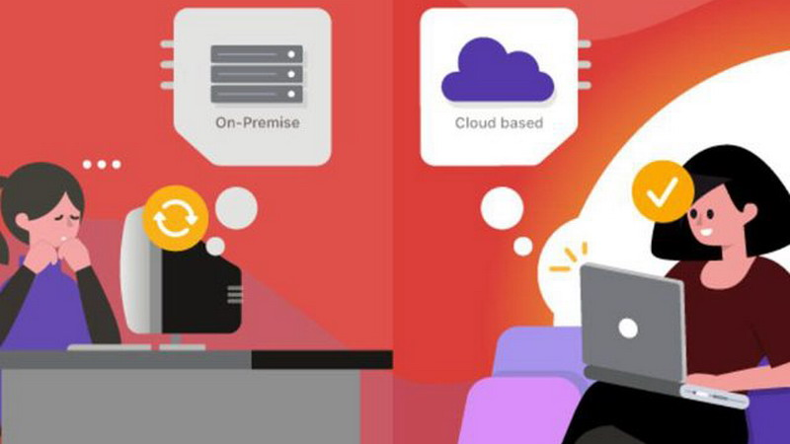
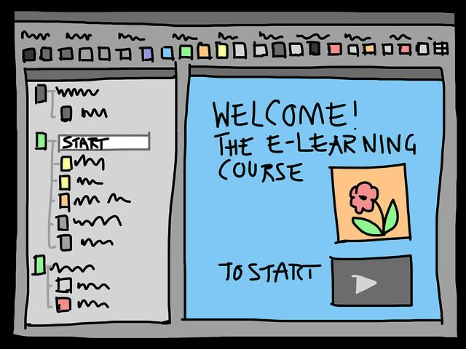
MASALAH GURU DALAM BELAJAR DARI RUMAH
Tidak ada pedoman yang pasti dalam mengajar jarak jauh
Orang tua tidak mengerti dengan pembelajaran di Taman Kanak-kanak sehingga hasil tidak sesuai harapan guru
Kesulitan untuk membuat narasi laporan perkembangan anak

Slide 3
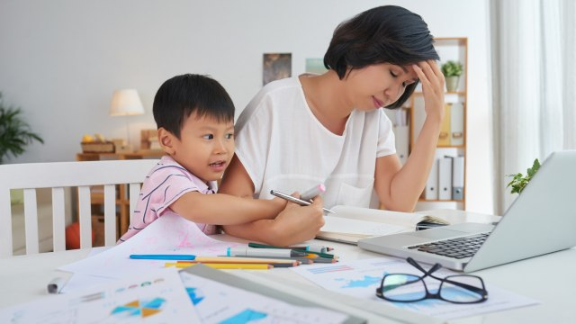
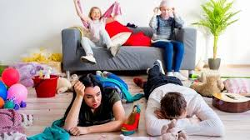
MASALAH ORANG TUA
Jika yang punya anak lebih dari satu sedangkan hanya memiliki satu handphone
Orang tua murid merasa stress ketika mendampingi anak
Orang tua harus memikirkan keberlangsungan hidup dan pekerjaan masing-masing di masa pandemi

Slide 4
PERUBAHAN PERAN GURU
Peran guru dari mengajar tatap muka saat ini berubah menjadi konsultan bagi orangtua
Membantu orang tua menjelaskan pentingnya bermain untuk anak di rumah
Membantu orang tua mencari aktifitas menggunakan bahan-bahan sederhana yang ada di rumah

Slide 5
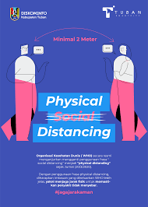
UPAYA YANG DILAKUKAN GURU
Memberikan varian aktivitas yang dapat dilakukan anak bersama orang tua yang lebih menekankan pada karakter.
Jika orangtua murid tidak memiliki akses internet, seyogyanya guru dapat berkomunikasi untuk mengunjungi murid tersebut jika jaraknya tidak jauh atau bila ada rekan sejawat yang tempat tinggalnya tidak jauh dari anak tersebut

